Slide 1
MHW2
ENRICO SALPIETRO
O46002067
12/04/2021

Slide 2
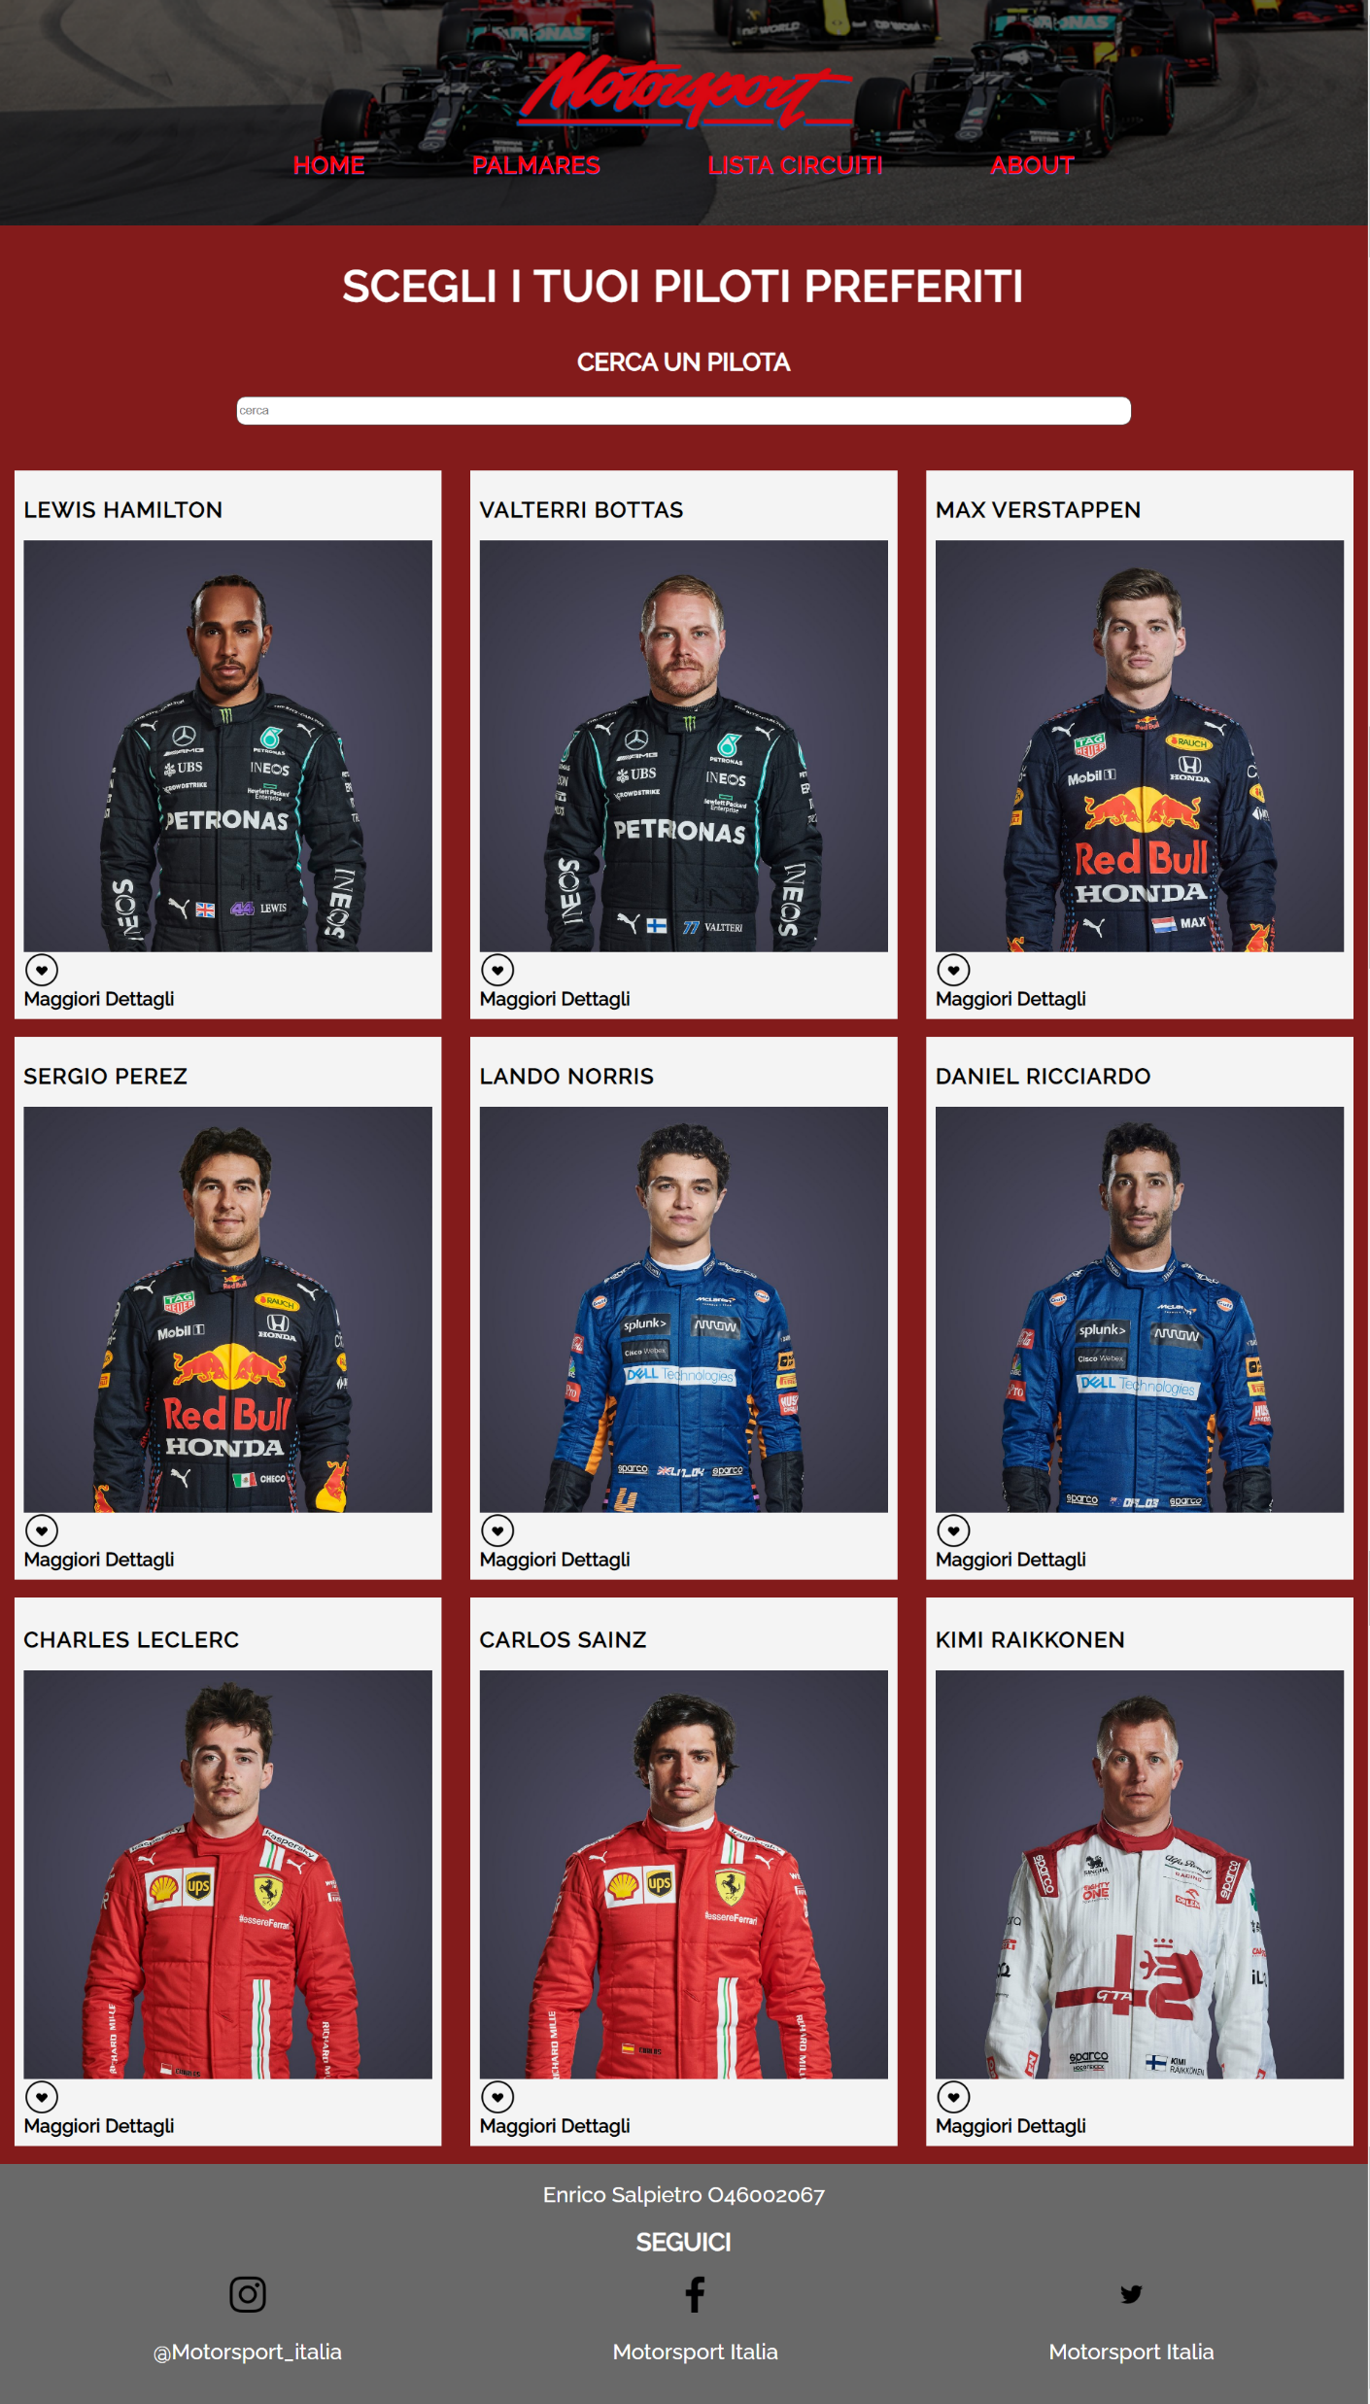
Layout complessivo

Slide 3
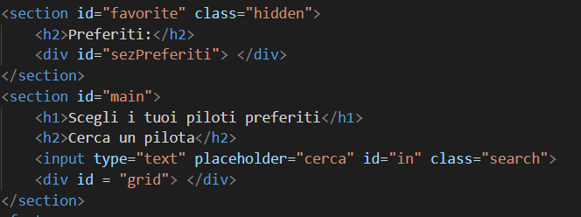
NUOVO HTML (2 SECTION)

Slide 4
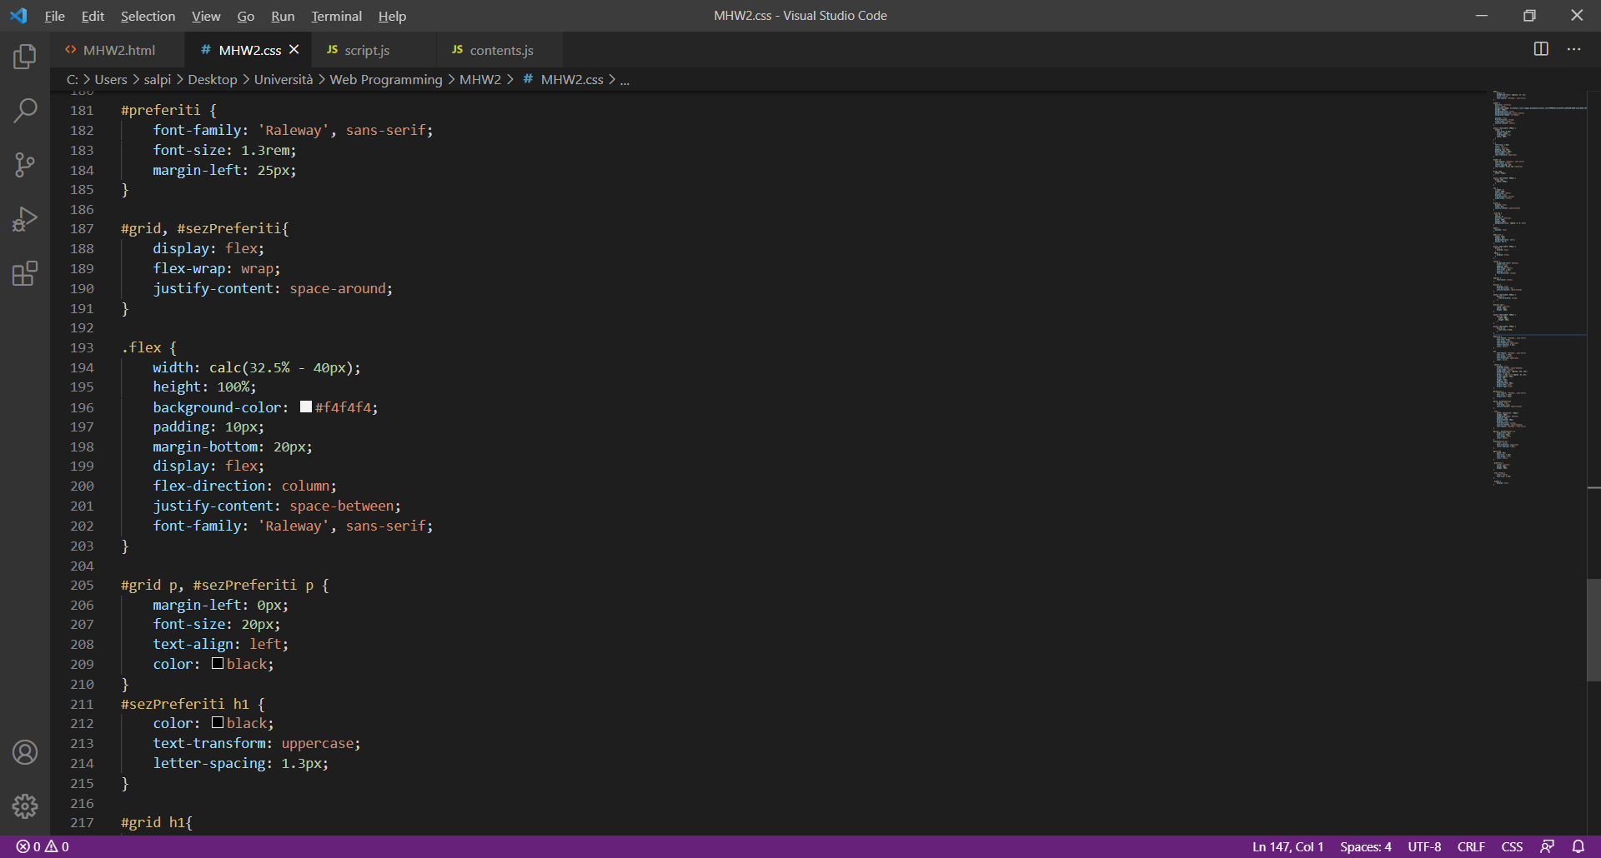
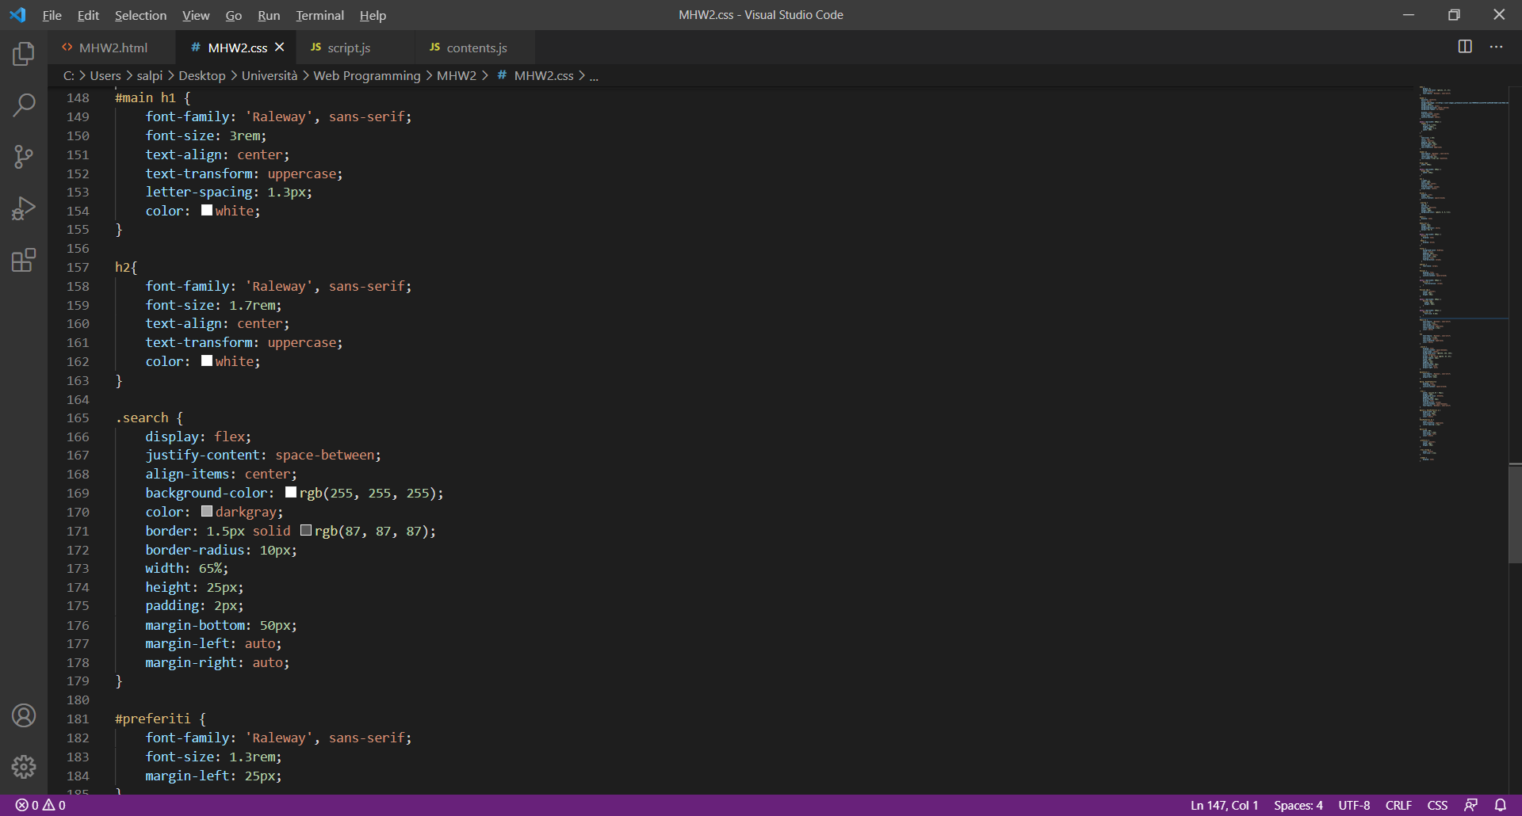
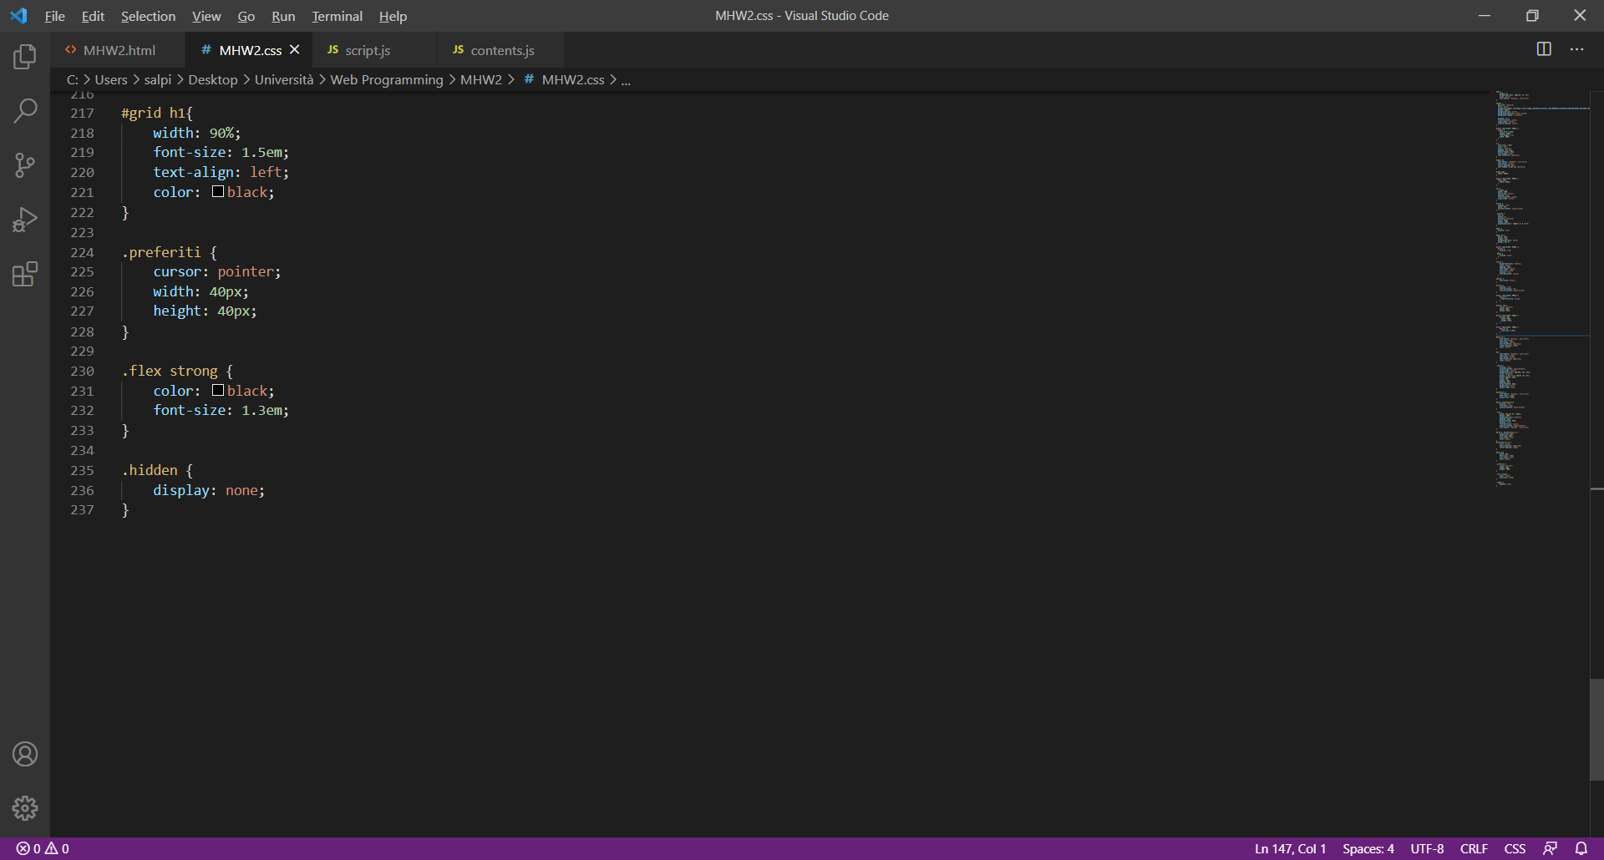
SECTION CSS

Slide 5
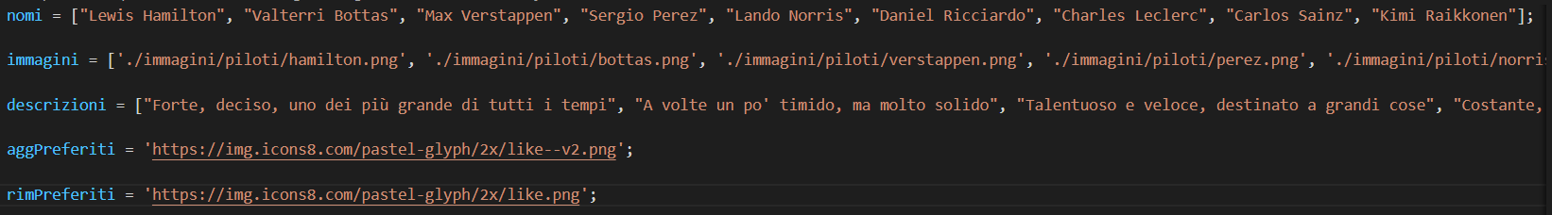
CONTENT.JS

Slide 6
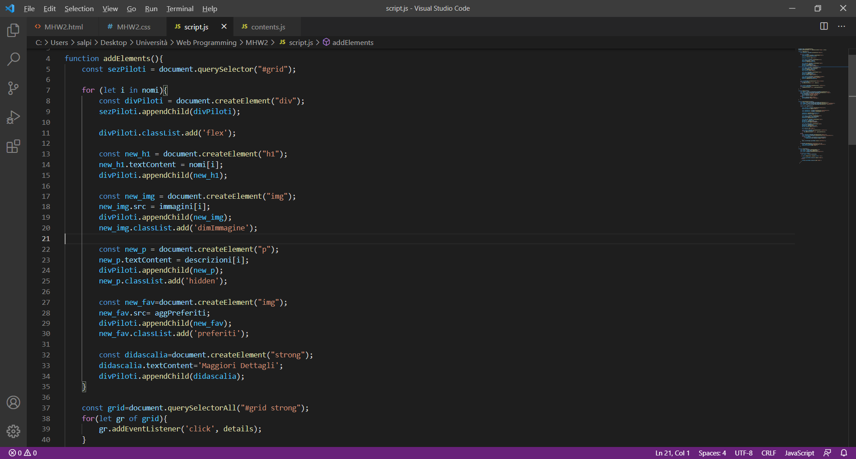
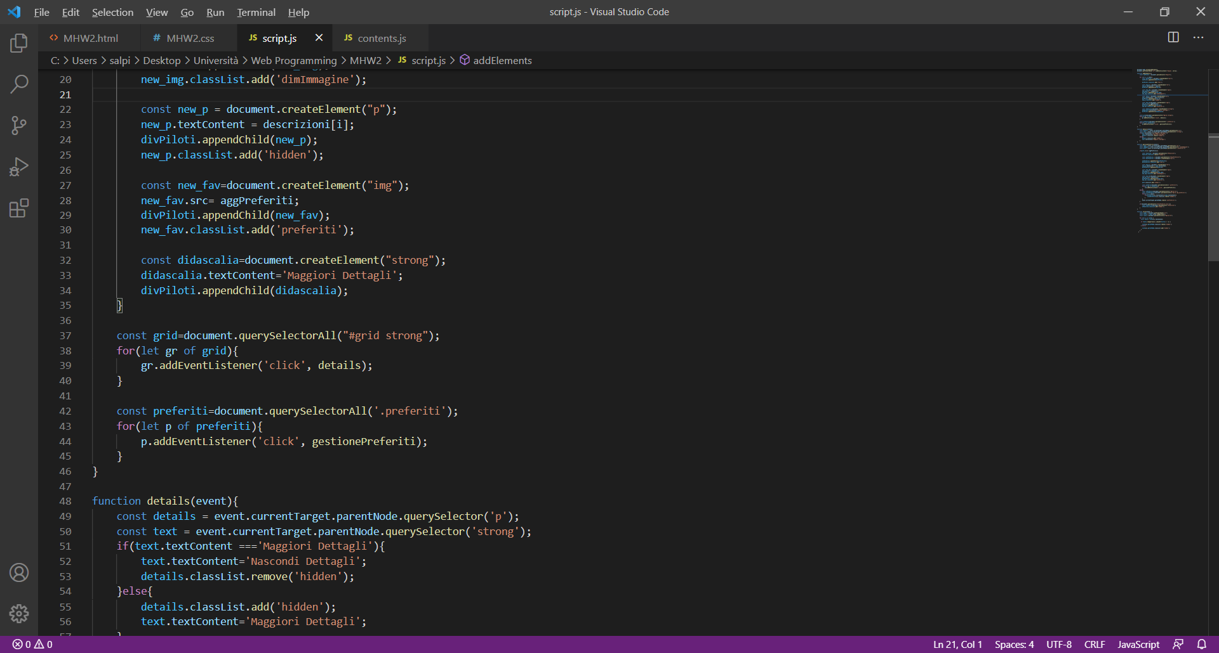
CARICAMENTO DINAMICO CONTENUTI

Slide 7
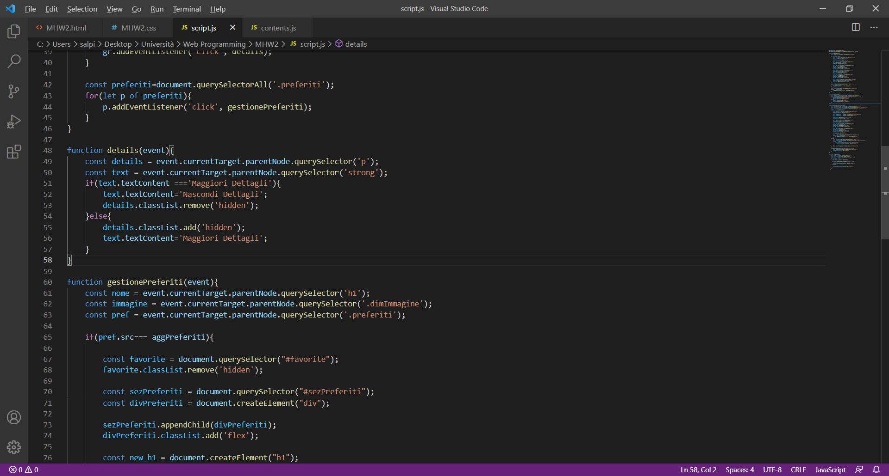
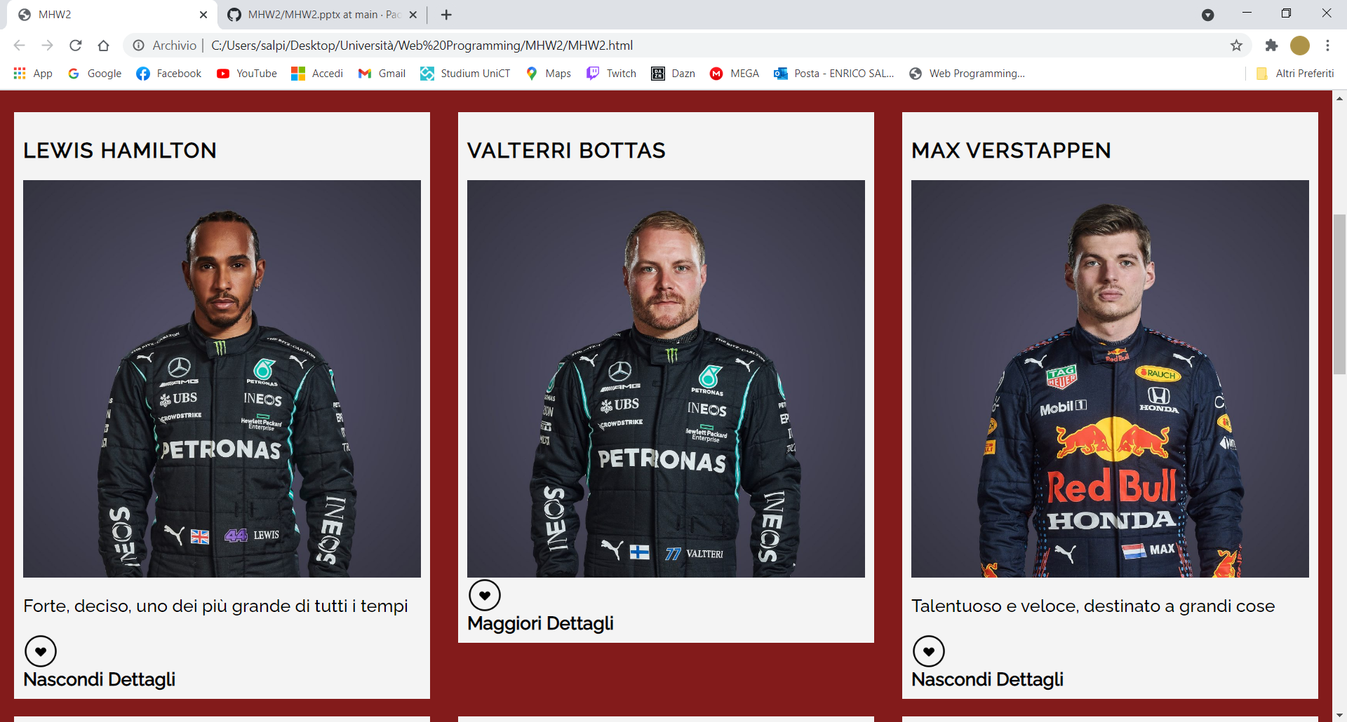
Sezione contenuti
FUNZIONE MOSTRA I DETTAGLI

Slide 8
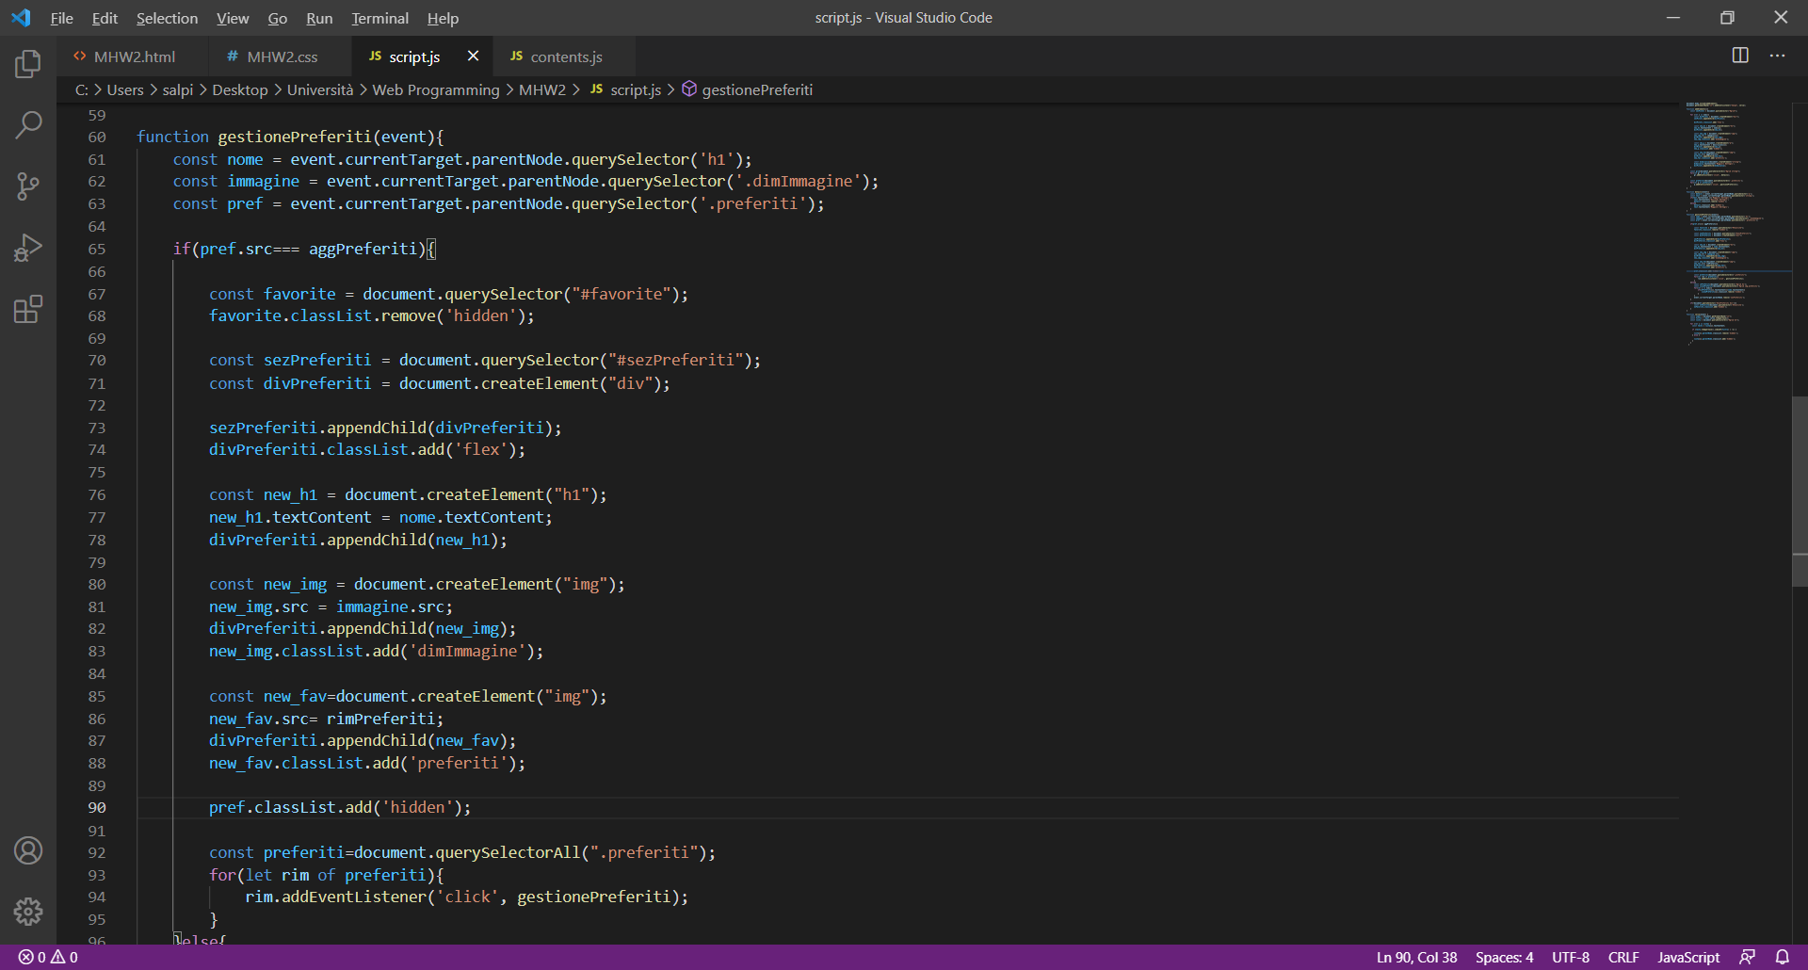
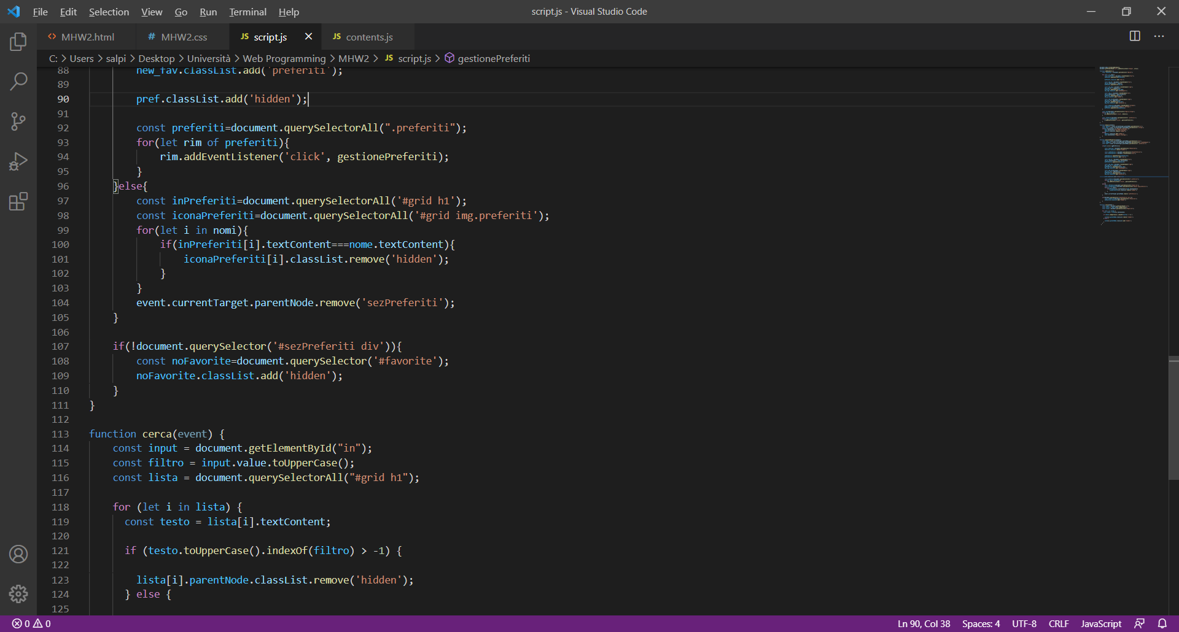
FUNZIONE PER LA GESTIONE DEI PREFERITI

Slide 9
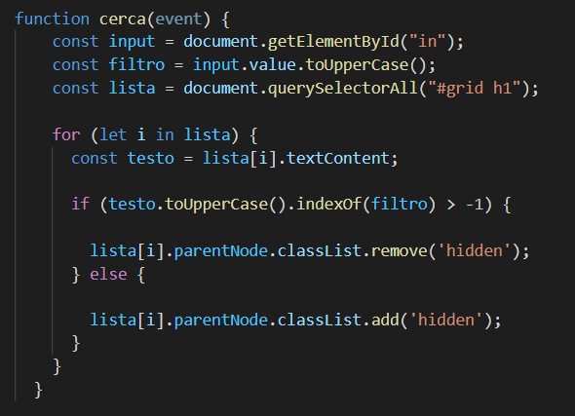
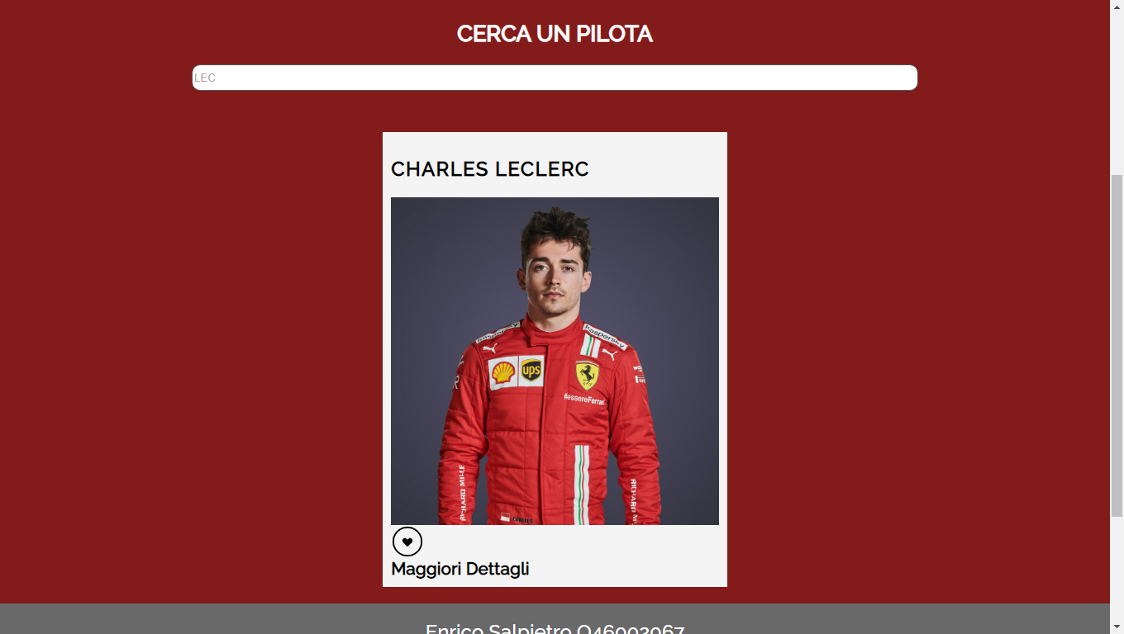
FUNZIONE PER LA RICERCA

